Slide 1
Bantlar ve şeritler
Konfeksiyon yardımcı malzemeleri

Slide 2
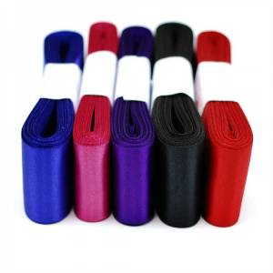

Slide 3
Ekstrafor-kurdele-biritler
Giyside süs amaçlı veya giysinin performansın özelliklerini korumak amacıyla kullanılır.
bantlar; örgü giysilerin omuz, yaka hatlarının esnememesi, klapa kenarlarının bozulmaması kol evlerinin sabitlenmesi için kullanılmaktadırlar.

Slide 4
Bantların kullanımında karşılaşabileceğiniz sorunlar;
Bant, giysinin kullanıldığı bölgede ki esneme miktarına sahip değilse giysi formunu korumak yerine bozulmasına da neden olabilir.
Bantın yıkama sonrası çekmesinin giysi ile uyumlu olması gerekmektedir.

Slide 5
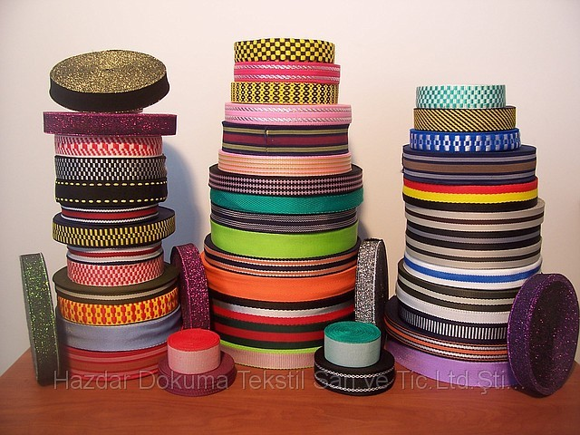

Slide 6
Biye çeşitleri
İnterlok biye
Eşofman biyesi
Reflektör biye
Ayakkabı biyesi
Terlik niyesi
İpli biye
Saten biye
Şapka biye

Slide 7
kurdele
Giysilerde özellikle görülen yerlerde süsleme ve fonsiyonel amaçlı veya aksesuar olarak kullanılan genellikle ipek malzemelerden yapılmakla birlikrte, günümüzde doğal ve sentetik ipliklerle de kullanılmaktadır.

Slide 8
Kurdele çeşitleri
Kurdelenin ilk akla gelen çeşitleri arasında: kadife tafta file kurdele ekose fay kurdele muare kurdele lastikli groglen kurdele sersnet kurdelesı ve çamaşır kurdelesı sıralanabilir.

Slide 9
Kurdele kullanım talimatları ve kalite kontrolu
Tüm kadife şeritler için kullanım talimatı olarak; maksimum 60 derecede yıkama, kurutma makinesinde kurutulmaması, düşük sıcaklıkta ütüleme ve ağartıcı maddelerle muamele edilmemesi önerilir.
Giysi üzerinde kurdelenin kullanılan, giysinin esneme ve yıkama sonrası çekme davranışları ile uyum sağlaması gerekmektedir.
Buhar çekmesi ütü sonrası büzülmeye neden olur, kurdele kullanmadan önce yıkama ve ütü sonrası çekme değerleri kontrol edilmelidir.
Tüm kurdele çeşitlerinin yıkama ve sürtünme haslıkları kontrol edilmelidir. Özellikle açık renkli giysilerde kullanılacak kurdelelerde bu test edilmelidir.

Slide 10
Biritler(köprüler)
Hazır giyimde kullanılan kumaş, astar, iplik gibi malzemelerden yapılan ince şeritlerdir.
Biritler yapılış şekillerine göre ve kullanım yerlerine göre adlandırılır.

Slide 11
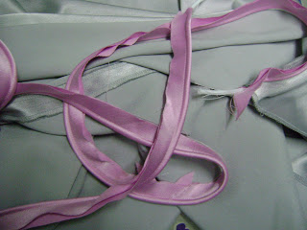

Slide 12
Kumaş biritler
İplik biritler
Askılık birit
Kapama biriti
Astar biriti

